Slide 1
La vide de Ritchie Valens

Slide 2
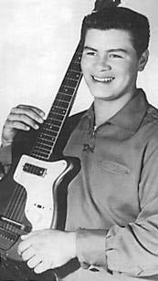
Preguntas
¿Cömo se llama?
¿Dönde naciö?
¿Cuándo naciö?
¿Qué canciön lo hizo famoso?
¿Quiénes eran sus padres?
¿Cuántos ańos tenia cuando se muriö?
√Quién estuvo con él en el avion?

Slide 3
¿Cömo se llama?
Qué se llama Richard Stevens Valenzuela o “Ritchie Valens”

Slide 4
¿Dönde naciö?
De naci en Pacoima, California

Slide 5
¿Cuándo naciö?
Cuándo naci en 3 de febrero de mil novecientos cuarenta y uno

Slide 6
¿Qué canciön lo hizo de famoso?
Un cancion lo hizo de famoso era “La Bamba”

Slide 7
¿Quiénes eran sus padres?
Sus padres eran Joseph Valenzuela y Concepcion Reyes

Slide 8
¿Cuántos ańos tenia cuando se muriö?
El moriö cuando tienes 17 ańos el 3 de febrero de mil novecientos cincuenta y nueve.

Slide 9
¿Quién estuvo con él en el avion?
Buddy Holly murio en 3 de febrero de novecientos cincuenta y nueve en el accidente avion con Ritchie Valens

